Slide 1
Ice Cream Truck
Arduino Controlled Bluetooth Robot
Участници в проекта:
Мелани Ангелова
Ангел Ангелов
Валентин Хаджиминов

Slide 2
Описание на проекта
Проектът представлява количка за сладолед управляваща се от ръчно изработен Android App.
Изпълнява следните функции:
Придвижва се напред и назад
Завива наляво и надясно
Проектът е създаден за забавление и се предразполага към подобрения в дизайна и функциите.

Slide 3
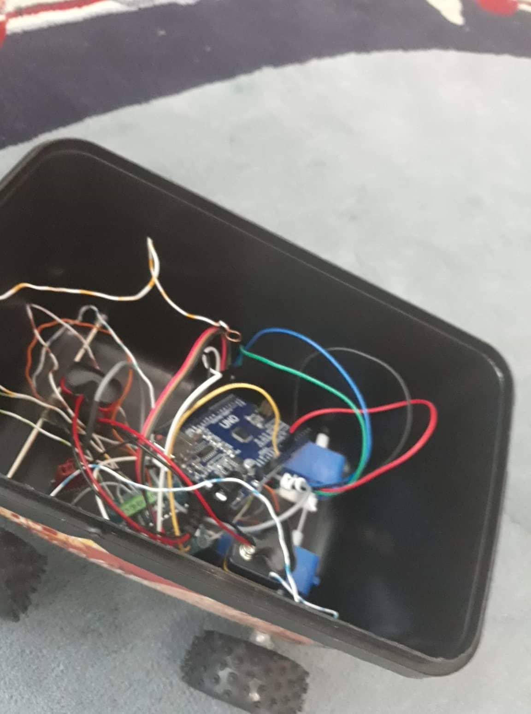
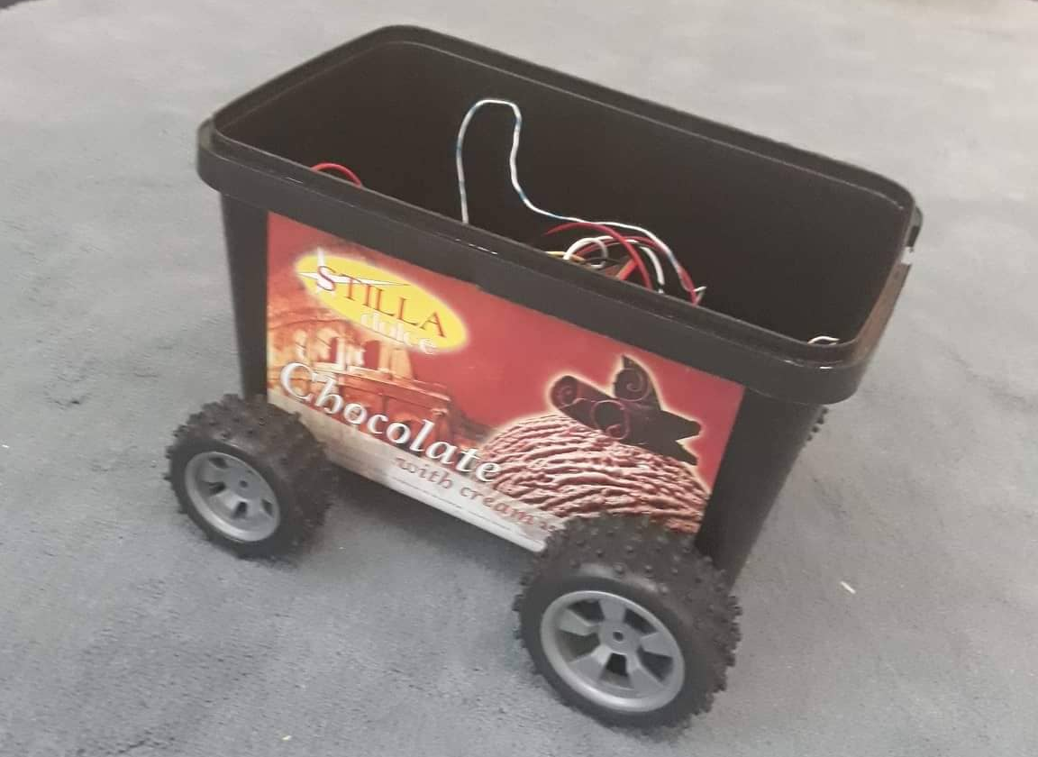
Изображения на проекта

Slide 4
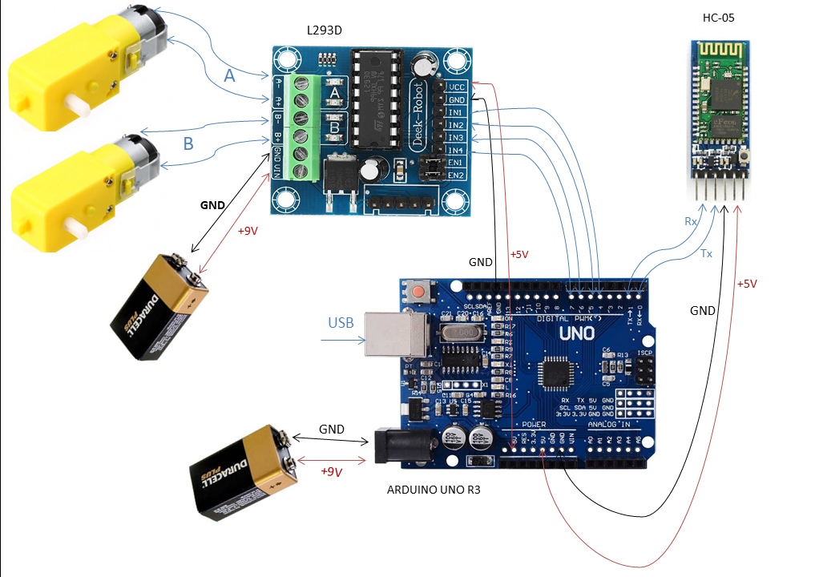

Slide 5
